Slide 1

1학기 기말 프로젝트
근본극장
서울 4반 1조 TEAM BASIS
박나경, 이성진

Slide 2

01
03
CONTENTS
프로젝트 개요
프로젝트 결과
아이디어
목표
역할분담 및 개발환경
프로젝트 일정
04
시연
02
프로젝트 진행
API
ERD
초기 WIREFRAME
데이터 수집/선별

Slide 3
프로젝트 개요

Slide 4
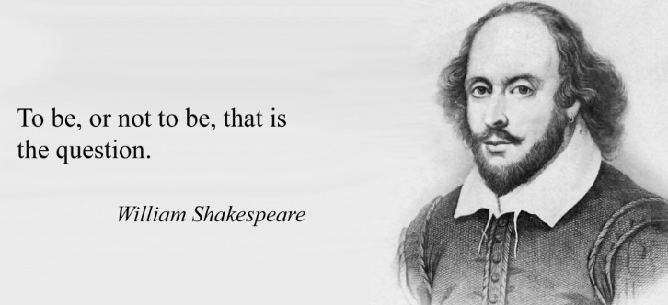
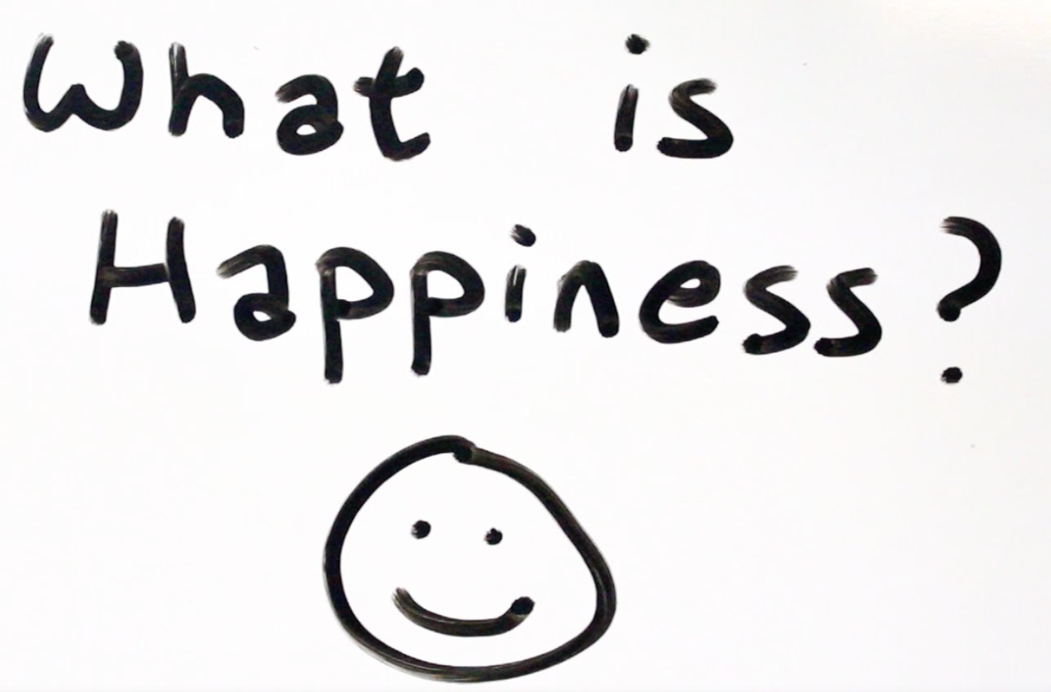

Part 1
인생의 세 가지 고민
기말 프로젝트에
뭐 하지?
우리에겐 시간이 없으니 근본이 필요하다!

Slide 5

‘근본’

Slide 6
Part 1
아이디어
보통 유저는 ‘근본’있는 영화를 추천 받고 싶음
운영자가 ‘근본’있는 영화를 채워 제공할 수 있는 서비스 구상
‘근본력’에 따라 부족한 근본력을 채울 수 있도록 추천하는 서비스

Slide 7
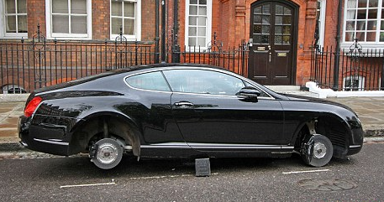

Part 1
목표
‘납기’의 중요성
나사 빠진 벤틀리 보다는
기름칠 잘 된 소나타를 만들자!

Slide 8
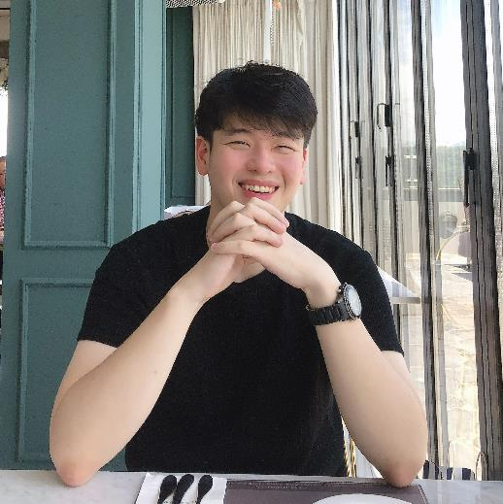
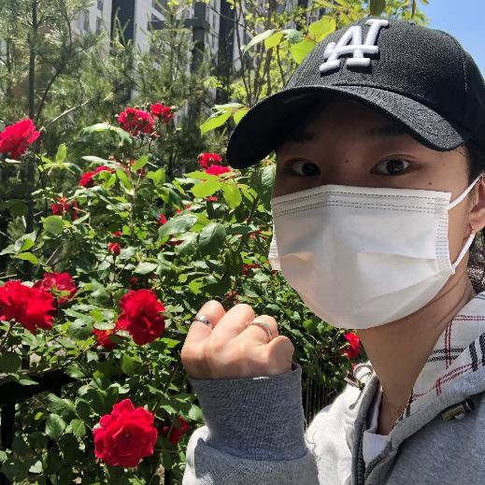



Part 1
역할분담 및 개발환경
이성진
박나경
Server DJANGO
Client VUE, VUEX
백엔드
프론트엔드

Slide 9
Part 1
프로젝트 일정
5/19 | 5/20 | 5/23
아이디어 회의 | API Document 작성 | Backend logic 완성
방향 설정 | ERD, Wireframe 설계 | Frontend Component 완성
5/24 | 5/25 | 5/26
Frontend logic 완성 | QA작업 | 발표자료 제작
Web Design 완성 | 버그 수정 및 디자인 수정 | README 작성

Slide 10
프로젝트 진행

Slide 11
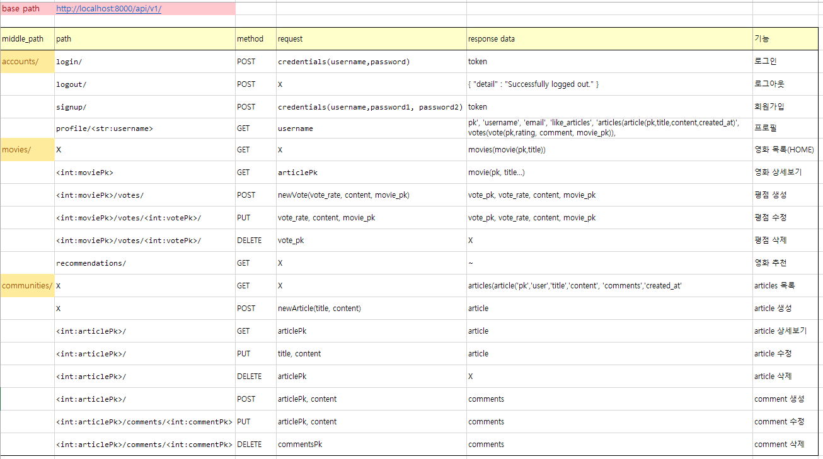
Part 2
API Document

Slide 12
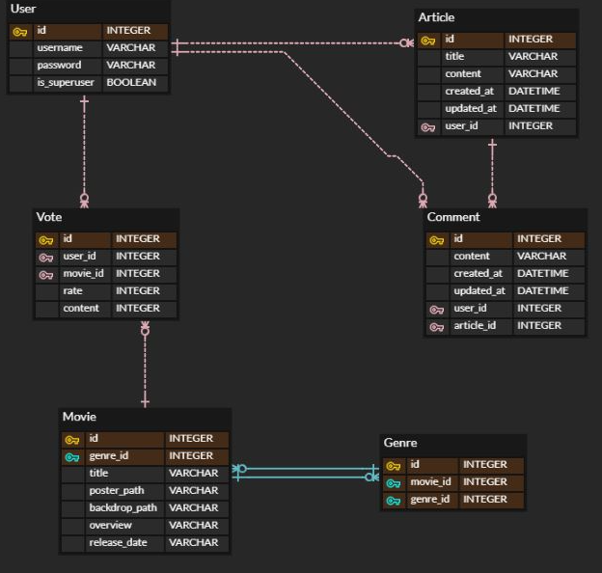
Part 2
ERD Diagram

Slide 13
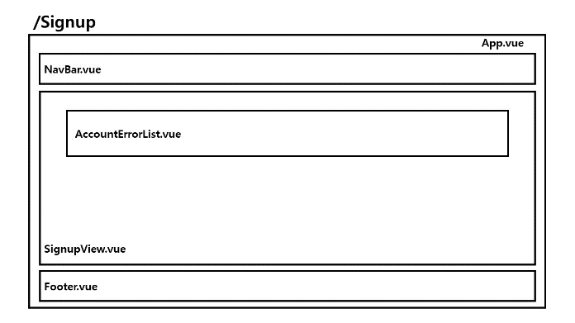
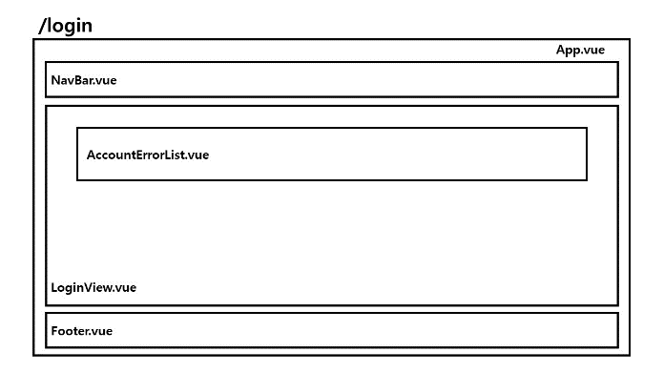
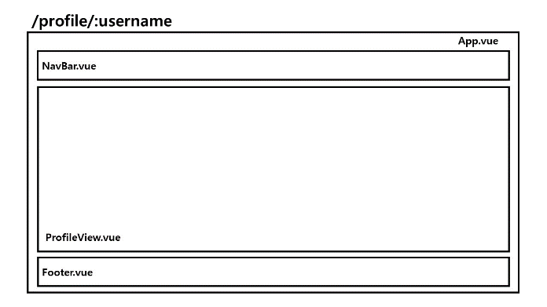
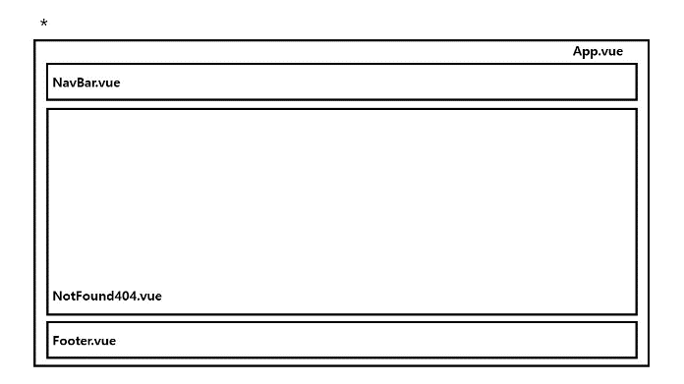
Part 2
초기 Wireframe
/accounts

Slide 14
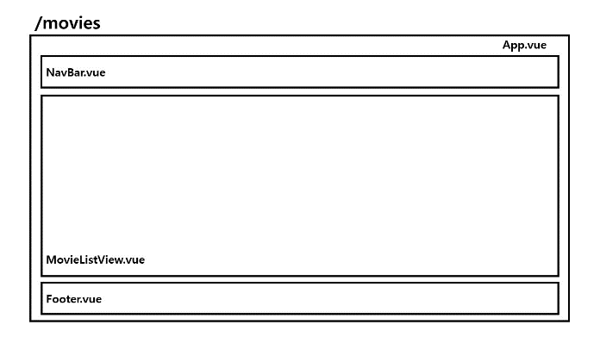
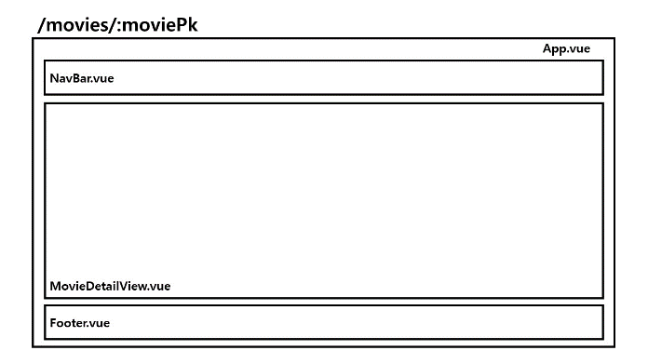
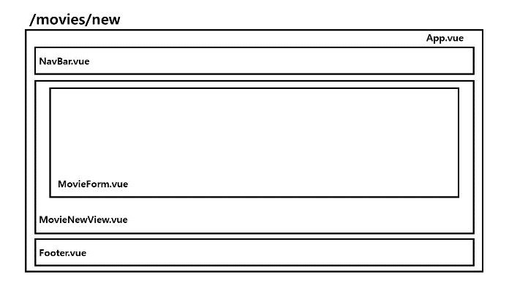
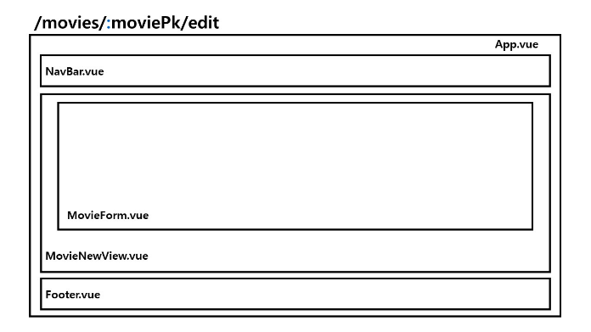
Part 2
초기 Wireframe
/movies

Slide 15
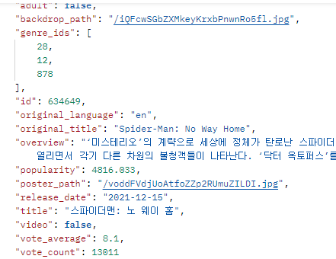
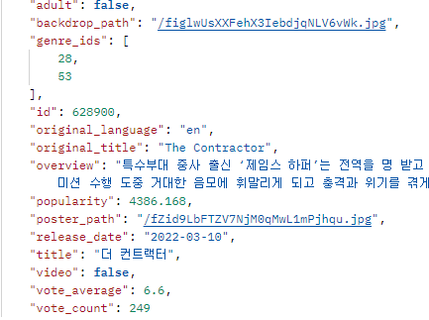
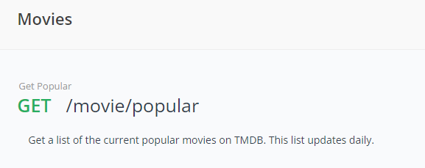
Part 2
데이터 수집
누가봐도 근본
글쎄?

Slide 16
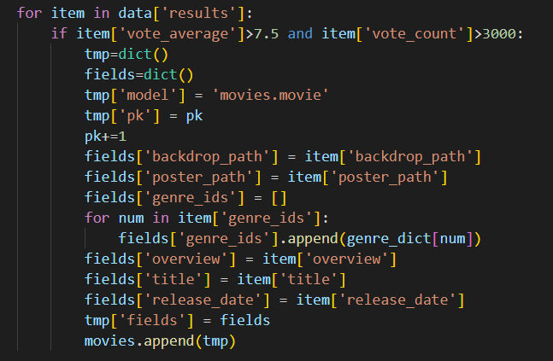
Part 2
데이터 선별
근본의 기준
평점 7.5 초과
평가한 사람 수가 3000명 초과

Slide 17
프로젝트 결과

Slide 18

Part 3
메인 페이지

Slide 19
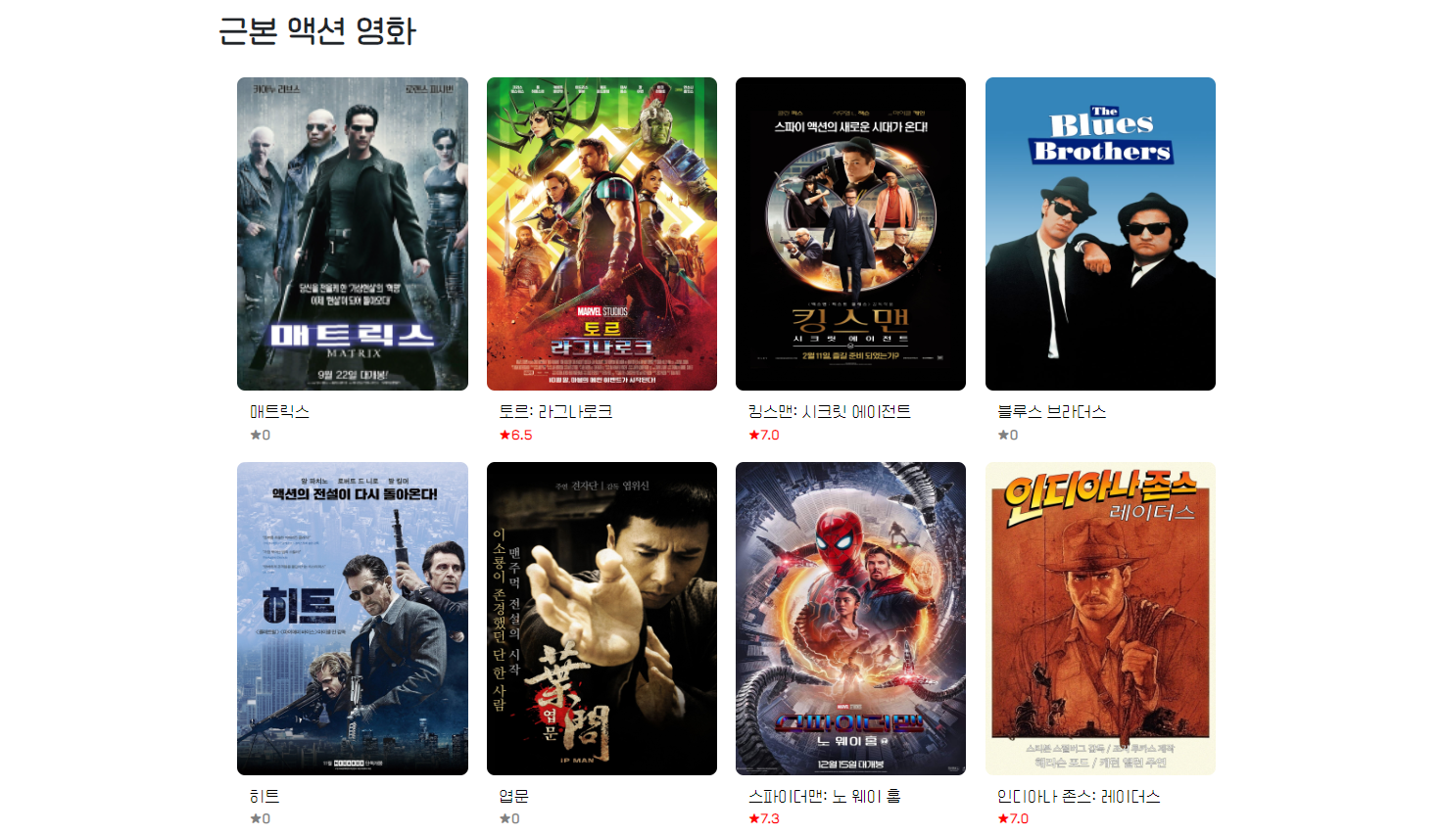
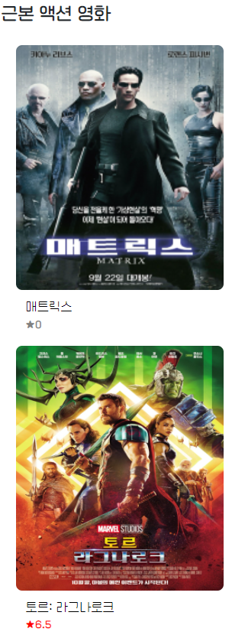
Part 3
메인 페이지
(나름 반응형)

Slide 20
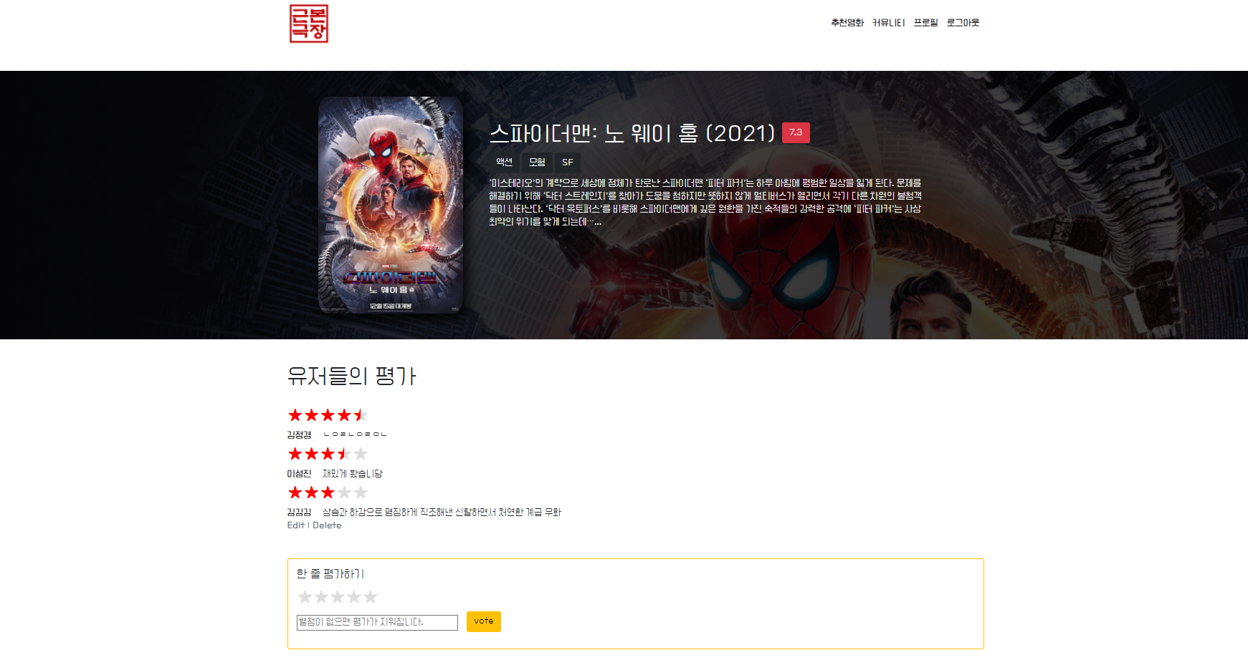
Part 3
영화 세부 페이지
별점과 한줄평 가능

Slide 21
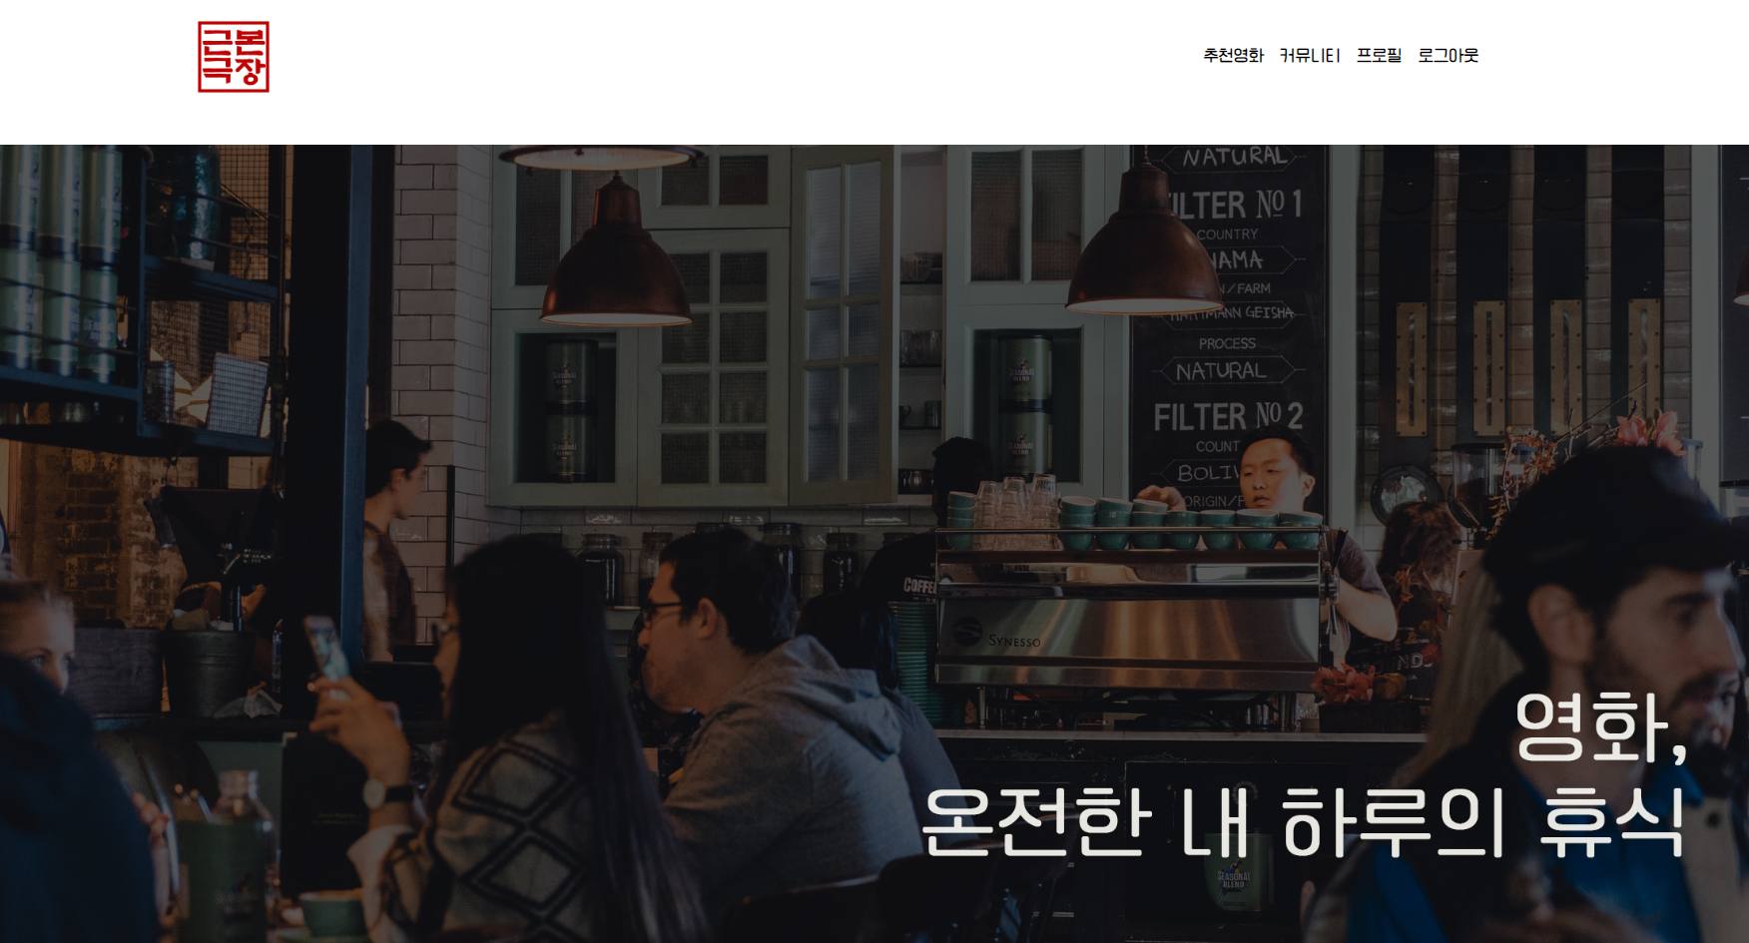
Part 3
커뮤니티

Slide 22
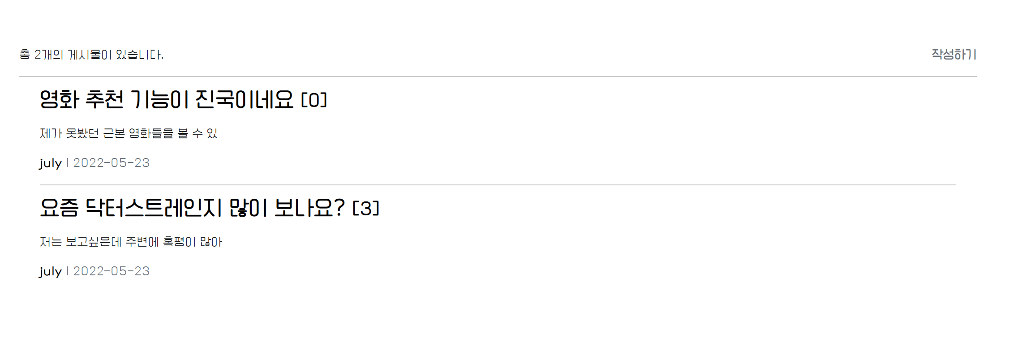
Part 3
커뮤니티
당연히 게시물 CRUD 가능

Slide 23
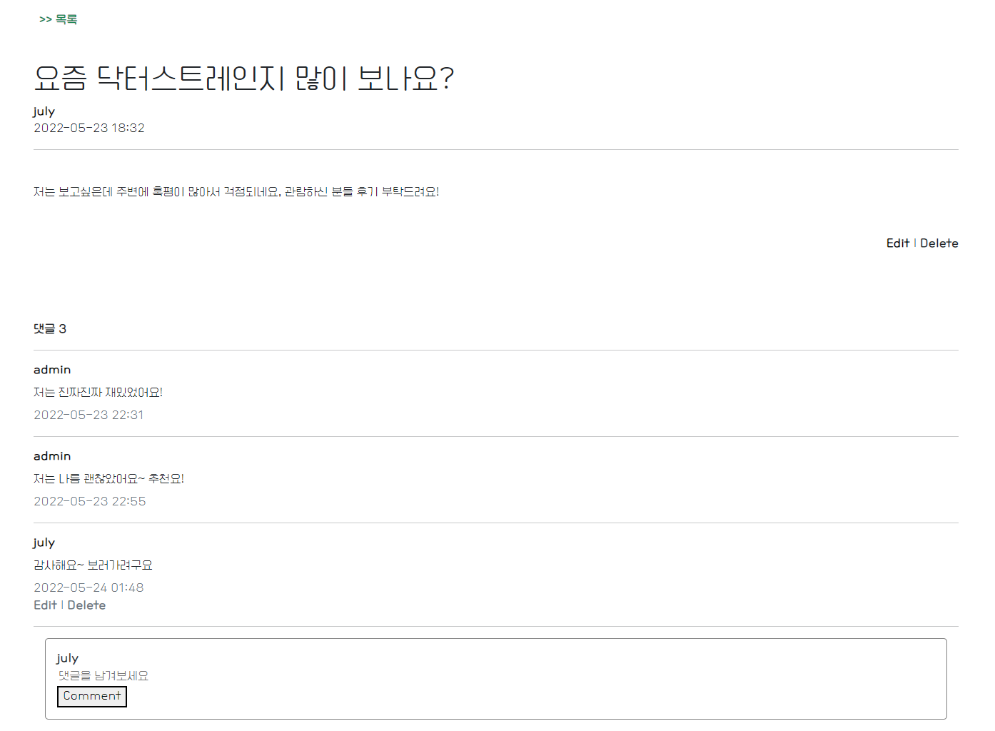
Part 3
커뮤니티
당연히 댓글도 CRUD 가능

Slide 24
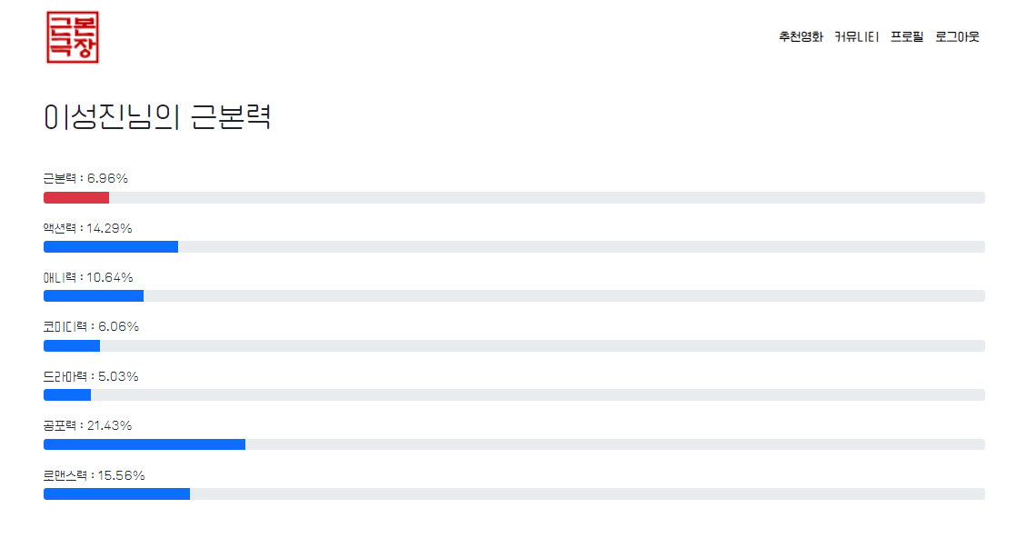
Part 3
회원 프로필

Slide 25
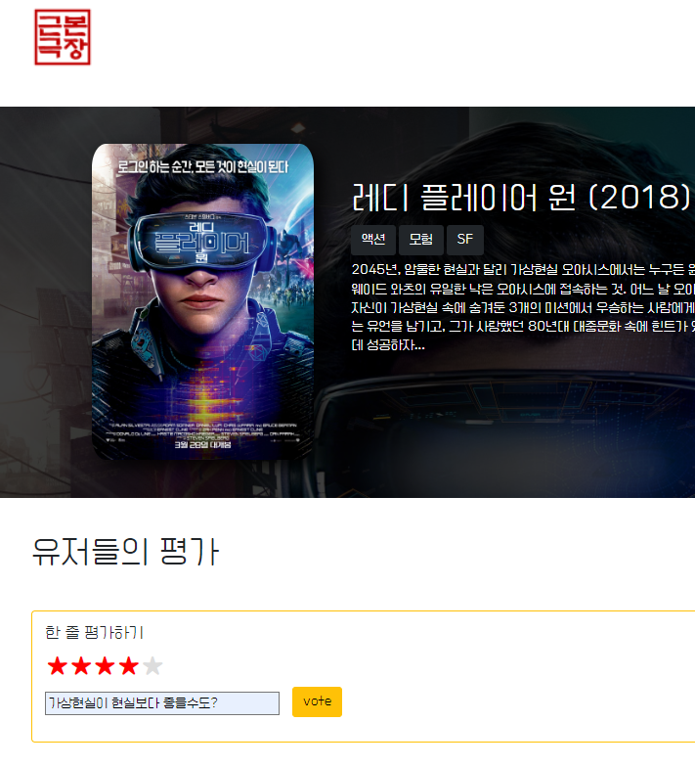
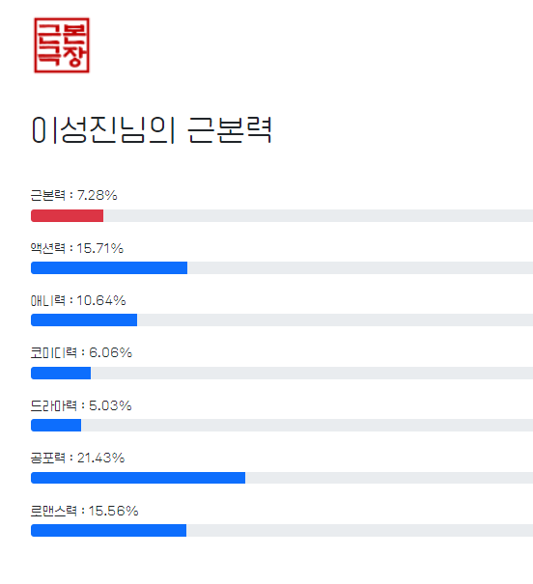
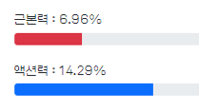
Part 3
회원 프로필
근본극장의 모든 영화는 근본이므로
근본력 증가
‘레디 플레이어 원’ 은 액션이니까액션력도 증가
영화를 보고 평가를 남기면?

Slide 26
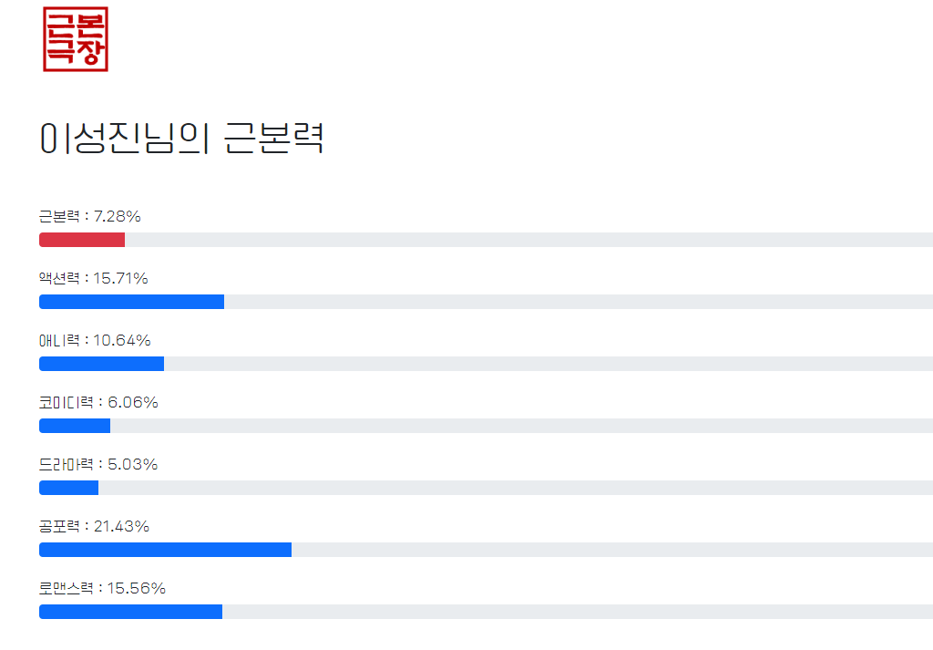
Part 3
영화 추천
해당 유저의 드라마력이 미흡함

Slide 27
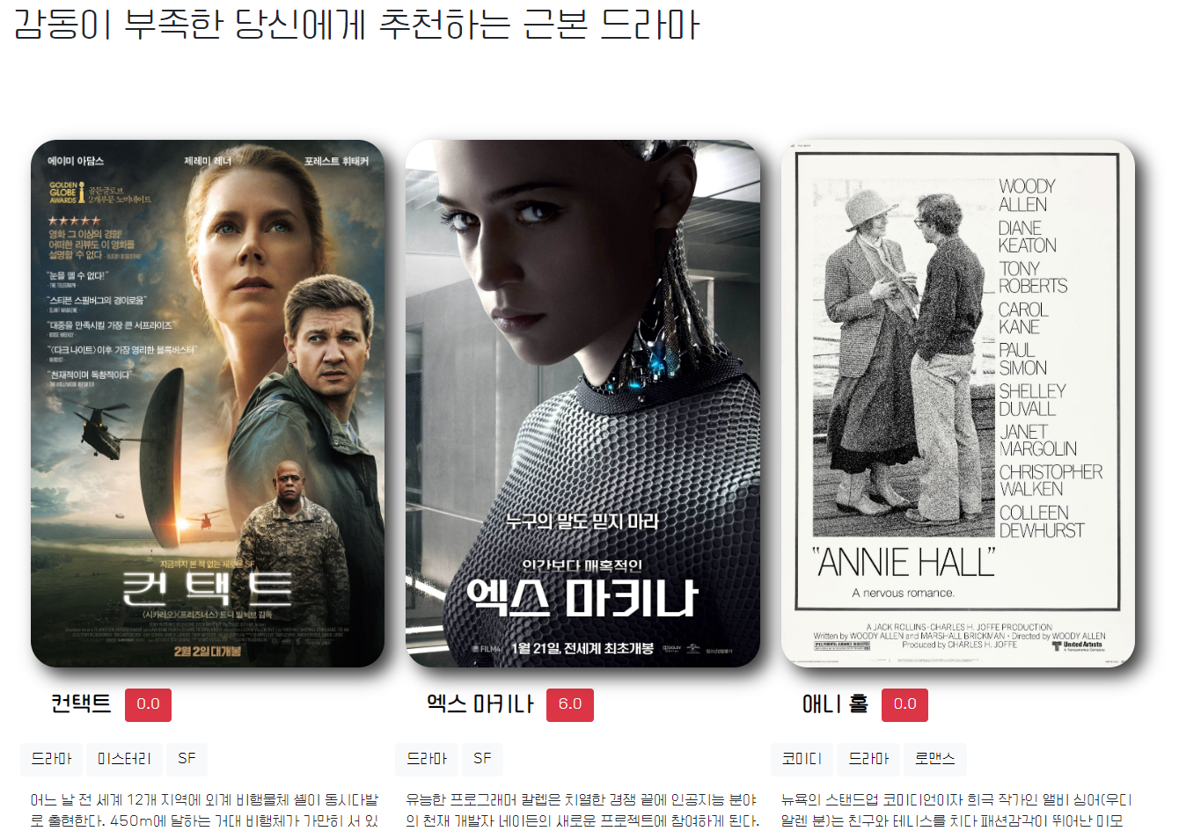
Part 3
영화 추천
상황에 맞는 메시지와 함께
해당 유저가 아직 안 본 드라마를 추천

Slide 28

Let’s
Take a Look!

Slide 29
감사합니다

